Slide 1
PROGRAM
HORIZONT EVROPA
25. března 2026
Evropské programy pro kulturní a kreativní odvětví

Slide 2
V čem je program unikátní?
    největší program EU na podporu mezinárodní spolupráce ve výzkumu a inovacích
    financování: 100 % celkových způsobilých nákladů (u Inovačních akcí pro ziskové subjekty 70 %); režijní náklady činí 25 % přímých nákladů
    téměř pro kohokoli = způsobilý účastník: jakýkoli právní subjekt (univerzity, výzkumné ústavy, velké podniky, malé a střední firmy, orgány státní správy, neziskovky, nemocnice, muzea,…)
    bez jakýchkoli národních kvót → hodnocení: 3-5 nezávislých expertů na základě pevně daných kritérií (vědecká excelence, dopad projektu a kvalita implementace)
    reportování obvykle 1x za 18 měsíců
    relativně snadné a flexibilní čerpání nákladů

Slide 3
Nástroje a konsorcium
    nejběžnější typy nástrojů:
      Výzkumné a inovační akce (RIA)
        více výzkumu, méně demonstračních aktivit
      Inovační akce (IA)
        méně výzkumu, více demonstrací (testování, prototypy, (polo)provozní měřítko)
      Koordinační a podpůrné akce (CSA)
        žádný výzkum ani demonstrace, ale síťování, sdíleni dobré praxe, příprava výzkumných agend
    minimální složení konsorcia: 3 různí partneři ze 3 zemí EU nebo států asociovaných s HE, v praxi více

Slide 4

Pilíře programu horizont Evropa
NCP: Klára Černá, cerna@tc.cz
1. PILÍŘ
Vynikající věda
2. PILÍŘ
Globální výzvy
a konkurenceschopnost průmyslu
3. PILÍŘ
Inovativní Evropa
Evropská rada pro výzkum
Klastry
Zdraví
Kultura, kreativita a inkluzivní společnost
Civilní bezpečnost pro společnost
Digitalizace, průmysl a vesmír
Klima, energetika a doprava
Potraviny, bioekonomika, přírodní zdroje, zemědělství a životní prostředí
Evropská rada pro inovace
Akce
Marie Sklodowska‑Curie
Evropské inovační ekosystémy
Výzkumné
infrastruktury
Evropský inovační
a technologický institut
Společné výzkumné středisko
Rozšiřování a posilování Evropského výzkumného prostoru
Rozšiřování účasti a šíření excelence | Reforma a zlepšování evropského systému výzkumu a inovací

Slide 5
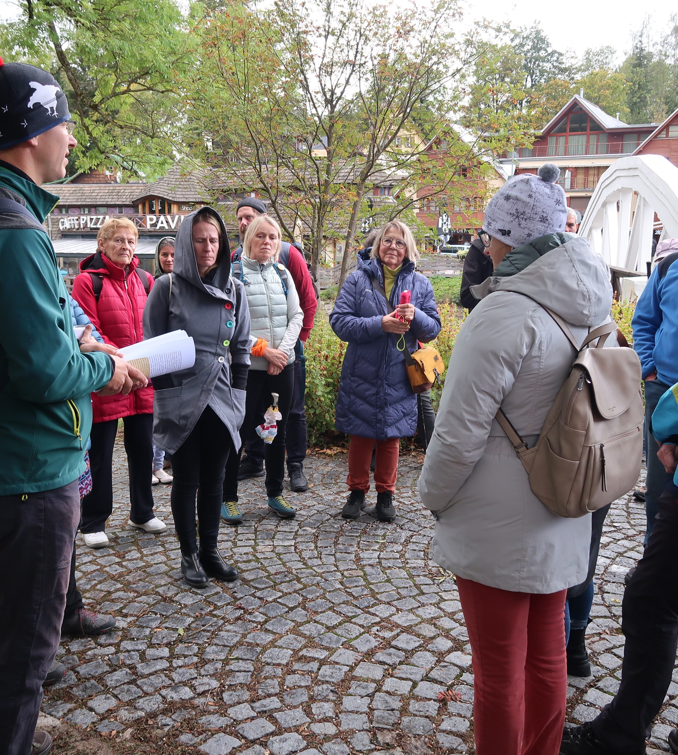
Pracovní program klastru 2 pro 2026
    3 destinace:
      Innovative Research on Democracy and Governance
      Innovative Research on European Cultural Heritage and Cultural and Creative Industries
      Innovative Research on Social and Economic Transformations
    vyhlášení 12. května 2026
    uzávěrky 23. září 2026
    časté financování formou lump sum
    - v pracovním programu i témata pro 2027

Slide 6
Innovative Research on European Cultural Heritage and Cultural and Creative Industries
podpora kulturně kreativních odvětví
“Artistic intelligence”: harnessing the power of the arts to address complex challenges, enhance soft skills and boost innovation and competitiveness
výzkum možných způsobů spolupráce mezi uměním, vědou a technologiemi
rozvoj „měkkých dovedností“ prostřednictvím kreativity a umění ve veřejném/soukromém prostoru
pilotní projekty (min. 3) zaměřené na vznikající technologie v zapojování umělců do interdisciplinárních týmů
RIA; 3 projekty; 4,5-5 mil. eur na projekt; HORIZON-CL2-2026-01-HERITAGE-01
Boosting creative startups for disruptive innovation
podpora růstu evropských kreativních startupů a využití jejich potenciálu pro disruptivní inovace
IA; 2 projekty; 5-6 mil. eur na projekt; HORIZON-CL2-2026-01-HERITAGE-02
AI integration in CCSI work practice: catalysing innovation and competitiveness
zapojení umělé inteligence ve prospěch kulturních a kreativních odvětví
IA; 3 projekty; 4-5 mil. eur na project; HORIZON-CL2-2026-01-HERITAGE-03
ve všech 3 tématech možné kaskádové financování → vhodné sledovat budoucí výzvy projektů vybraných k financování

Slide 7
podpora kulturně kreativních odvětví
Towards a fair and transparent market for cultural and creative content in the era of generative AI
analýza dopadů umělé inteligence na kulturní a kreativní sektor (autorská práva, licenční poplatky, vnímání obsahu uživateli, …)
jak rozpoznat AI manipulaci s tvůrčí prací
RIA, 3 projekty; 3-4 mil. eur na projekt; HORIZON-CL2-2026-01-HERITAGE-04
Creative alliances: Fostering global partnerships in cultural policies and CCI innovation
posílení kulturní politiky a inovací v mezinárodním partnerství, sdílení know-how, pilotní projekty
posílení kulturní diplomacie
v konsorciu povinně min. 3 účastníci z alespoň jednoho z regionů: Afrika, Dálný východ, jihovýchodní Asie, Latinská Amerika
RIA; 4 projekty; 3-3,75 mil. eur na projekt; HORIZON-CL2-2026-01-HERITAGE-05

Slide 8
péče o kulturní dědictví
Safeguarding linguistic diversity in Europe
výzkum jazykové rozmanitosti se zaměřením na jazyky, které dosud nejsou chráněny, popis situace v multilingvních oblastech a komunitách, osvědčené praxe v udržování jazyka, příprava jazykových map a vizuálů
projekt má stavět na výsledcích projektů z předchozích výzev zaměřených na ohrožené jazyky v Evropě (2024-HERITAGE-01-05, RISE UP)
RIA; 2 projekty; 5-5,75 mil. eur na projekt; HORIZON-CL2-2026-01-HERITAGE-06
Preventing and fighting illicit trafficking of cultural goods
síť spolupráce v oblasti prevence a boje proti nelegálnímu obchodování s kulturními statky
projekt má využívat již existující nástroje a navázat na výstupy projektů financovaných např. Kreativní Evropou, spolupracovat s Evropským kulturním cloudem ECCCH, platformou vytvářející digitální infrastrukturu pro kulturní dědictví
CSA; 1 projekt; 4,5-5 mil. eur na projekt; HORIZON-CL2-2026-01-HERITAGE-07
v obou tématech možné kaskádové financování → vhodné sledovat budoucí výzvy projektů vybraných k financování

Slide 9

Evropská Mise: adaptace na změnu klimatu
uzávěrka 23.9.2026
Demonstrating solutions to protect and preserve cultural heritage from the impacts of climate change
  navržení, testování a demonstrace inovativních řešení
  movité, nemovité či přírodní s kulturním významem
  demonstrace na území min. 3 různých regionální či místních autorit, na jejichž území je kulturní dědictví z různých MS/AC + min. 3 replikační autority
  IA; 3 projekty; 7 mil. eur na projekt; HORIZON-MISS-2026-01-CLIMA-05

Slide 10


Projekt CRAFTOUR
Renesance evropských řemesel
evropská iniciativa sdružující 75 partnerů a čtyři velké projekty Horizontu Evropa: Craeft, Hephaestus, Tracks4Crafts, Colour4Crafts
zabývá se budoucností evropských řemesel, nehmotným kulturním dědictvím, inovacemi, vzděláváním, udržitelností a zapojením místních komunit
cíl: oživení odvětví řemesel - jak uchovat a modernizovat tradiční řemesla
doporučení z prosince 2025 CRAFTOUR policy recommendations for European crafts

Slide 11

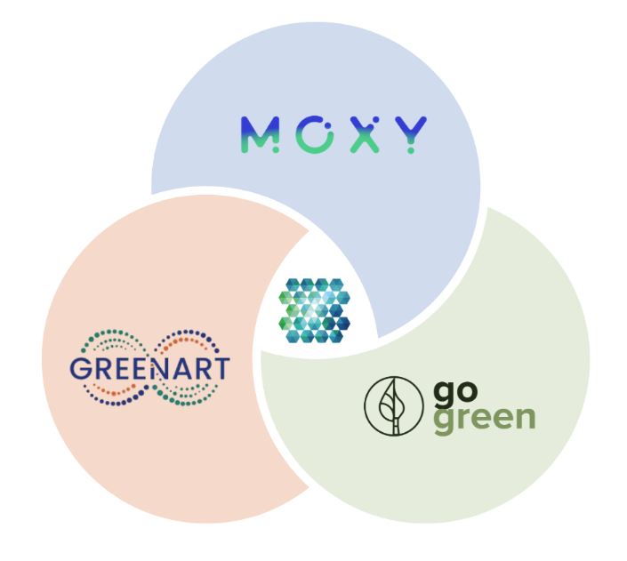
The Green Cluster
Spolupráce v oblasti udržitelné konzervace uměleckých děl
projekty GreenArt, GoGreen a MOXY (financované Horizontem Evropa) se zabývají způsoby udržitelné ochrany kulturního dědictví
prosazují ekologičtější materiály, metody a postupy pro oblast konzervace kulturního dědictví
v Green Cluster spolupracují vědci, restaurátoři a pedagogové
ekologické inovace a materiály + cesta, jak poznatky ze zelené ochrany kulturního dědictví lépe začlenit do evropských politických opatření či (finančních) mechanismů dlouhodobé podpory.
sdílená dobrá praxe: White Paper for Cultural Heritage – A Perspective from the Green Cluster on Cultural Heritage (December 2025)

Slide 12


EIT: European Institute of Innovation and Technology
Evropský inovační a technologický institut = nezávislý subjekt založený Evropskou unií v roce 2008
cíl: posilovat inovační schopnosti Evropy propojením znalostního trojúhelníku (podniky, výzkum, vzdělávání)
působí prostřednictvím znalostních a inovačních společenství (KIC) zaměřených na konkrétní oblasti (klima, zdraví, potravinářství, …)
pro kulturní a kreativní odvětví a průmysly jsou příležitosti a výzvy otevírány společenstvím EIT Culture & Creativity
česká společnost CYBER SAIL CONSULTING
  uspěla v rámci ocenění EIT 100-To-Watch (prosinec 2025) a umístila se mezi 33 nejslibnějšími podniky v oblasti kultury a kreativního průmyslu
  ocenění získala za 'workflow platformu' SAIL.GAME, která využívá umělou inteligenci a je určena vydavatelům her
Národní informační den o výzvách EIT se koná 15. dubna 2026

Slide 13

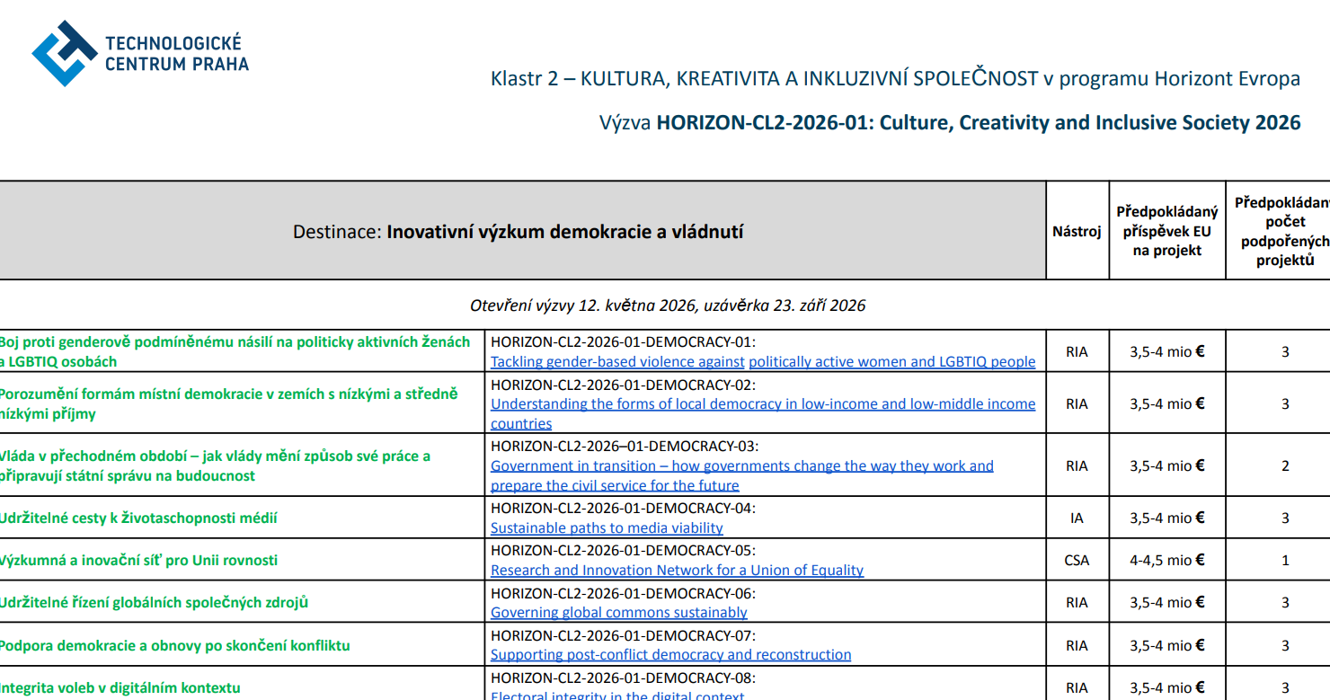
Zdroje informací
Výzvy 2026
Klastr 2 na webu EK
Klastr 2 na webu Horizont Evropa
Databáze financovaných projektů CORDIS
Partnerská burza 1. – 2. června 2026 v Paříži
Informační den Evropské komise Cluster 2 info day 26/03/2026
Online platforma pro vyhledávání spolupráce Cluster 2 Community Platform

Slide 14
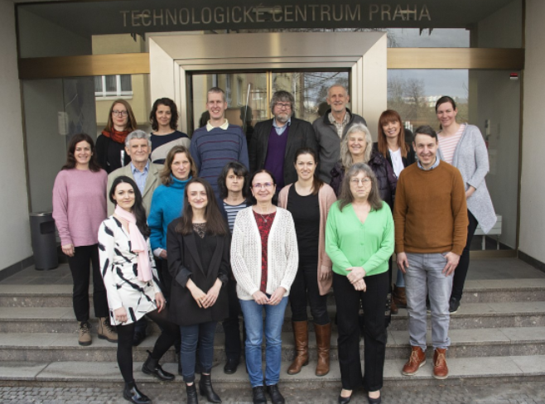
Národní informační centrum pro evropský výzkum
kompletní portfolio služeb informačního, poradenského, konzultačního a analytického charakteru potřebné pro zapojení do mezinárodní spolupráce ve výzkumu, vývoji a inovacích
služby zajišťuje tým NCP oficiálně jmenovaných MŠMT ve všech prioritách a horizontálních aktivitách rámcového programu HE
poslání NICER ⇨ napomáhat zvýšení účasti národních týmů v rámcových programech EU a tím přispívat ke zvyšování kvality českého výzkumu
Kontakt pro klastr 2: Klára Černá; cerna@tc.cz

Slide 15
Analýzy účasti v Rámcových programech EU
Školení a informační dny
Pořádání informačních dnů, seminářů a interaktivních workshopů
5
1
Služby NICER
Podpora státní správě
4
Konzultace a stáže
Odborná stanoviska, reprezentace v programovém výboru a expertních skupinách EK
2
Konzultace projektů i jejich návrhů a stáže pro zájemce o Rámcové programy EU
3
Publikační činnost
Publikace informačních brožur, letáků a časopisu Echo

Slide 16
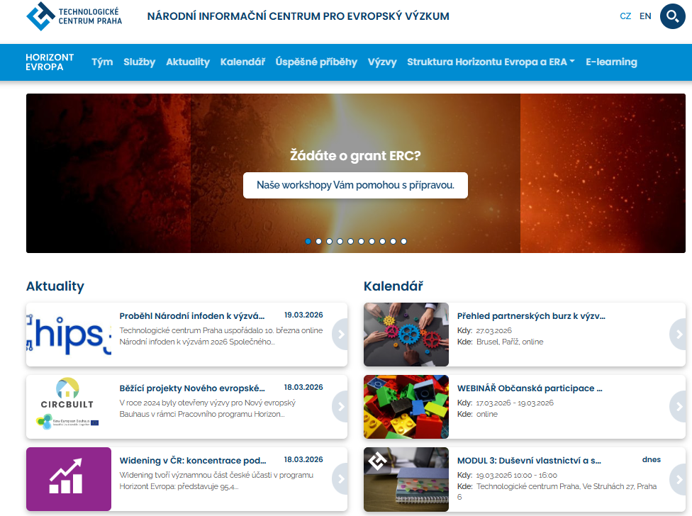
Portál horizont evropa
https://www.horizontevropa.cz/cs
aktuality & informace
výzvy
informace o webinářích, nabídkách školení
úspěšné příběhy

Slide 17
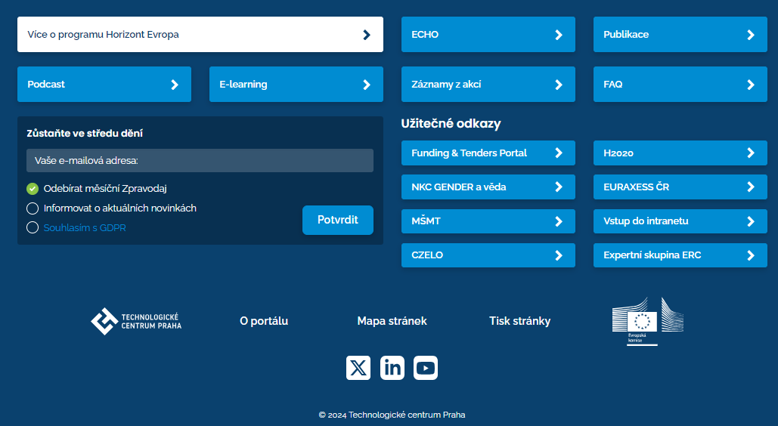
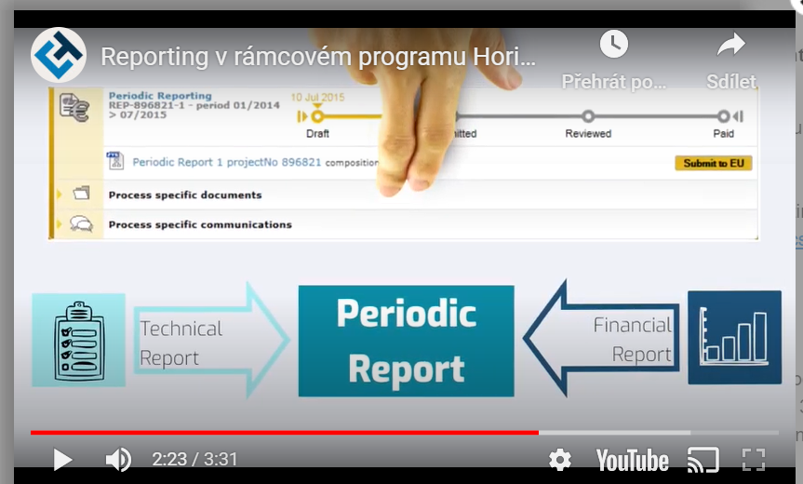
Odběr novinek a zpravodaje
E-learning

Slide 18
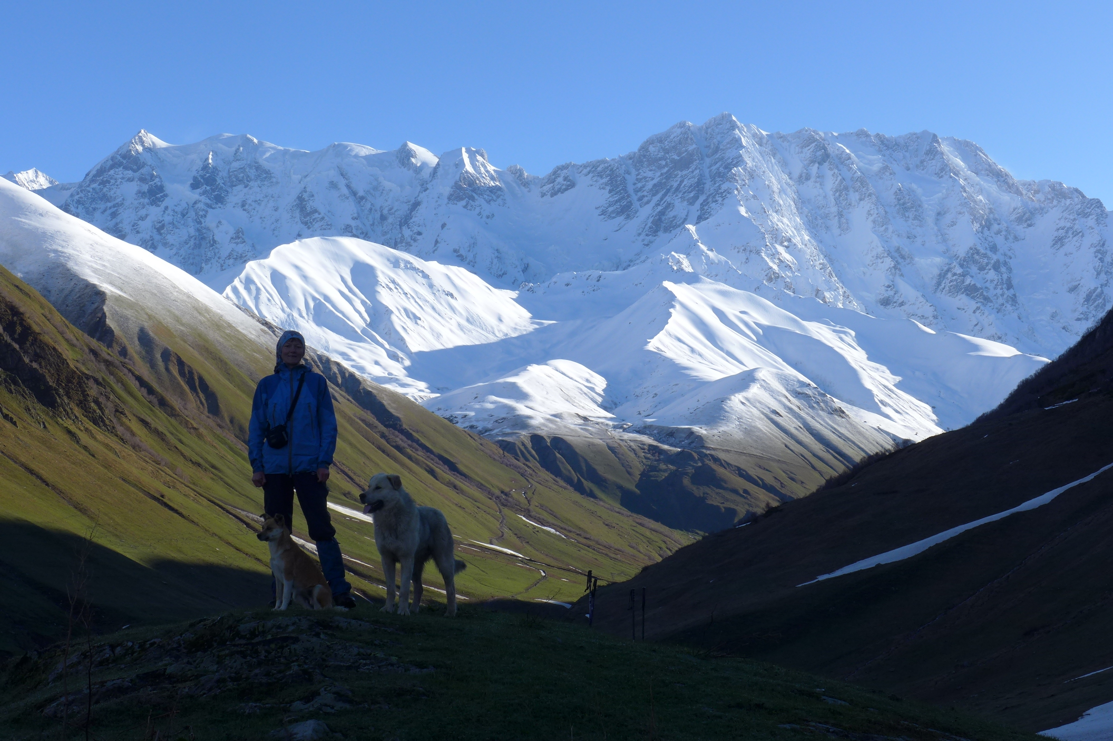
Děkuji za pozornost
Jana Čejková
+420 723 147 878
cejkova@tc.cz
www.tc.cz

